Slide 1


































































































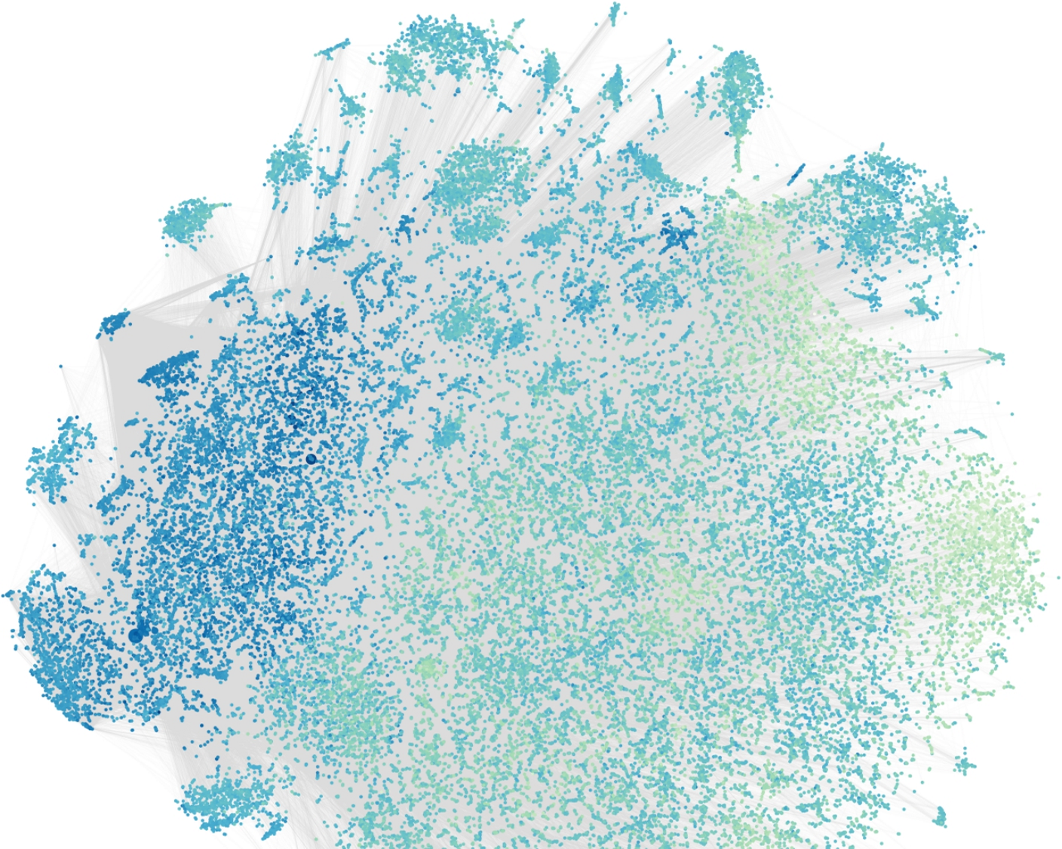






Notes:
素材ID：SEC-071
论文：Learning with Semantics: Towards a Semantics-Aware Routing Anomaly Detection System
会议：USENIX Security 2024
奖项：Distinguished Paper Award
图号：Figure 2，PDF第4页
类型：系统架构
借鉴点：上方短流程连接下方四个原理面板：邻近性、层级、优化目标与嵌入距离；子图同时保留网络拓扑、公式和嵌入示例。
论文URL：https://www.usenix.org/system/files/usenixsecurity24-chen-yihao.pdf
官方获奖URL：https://www.usenix.org/conference/usenixsecurity24/presentation/chen-yihao
原始论文与绘图来源：见本页论文链接及仓库 catalog/papers.md。

